Slide 1


Amazon - Babel + App Training

Slide 2

Babel + App
Babel App ist ein technologisches Werkzeug, das Amazon den Ausbildern zur Verfügung stellt, um Sprachbarrieren zu überwinden.
Dank dieser App wird Ihre Schulungs Sitzung sofort in mehr als 25 Sprachen übersetzt und die Fahrer können den Unterricht gleichzeitig in ihrer eigenen Sprache lesen/hören.
Amazon-Fahrer nutzen diese App während ihrer morgendlichen Schulung.

Slide 3
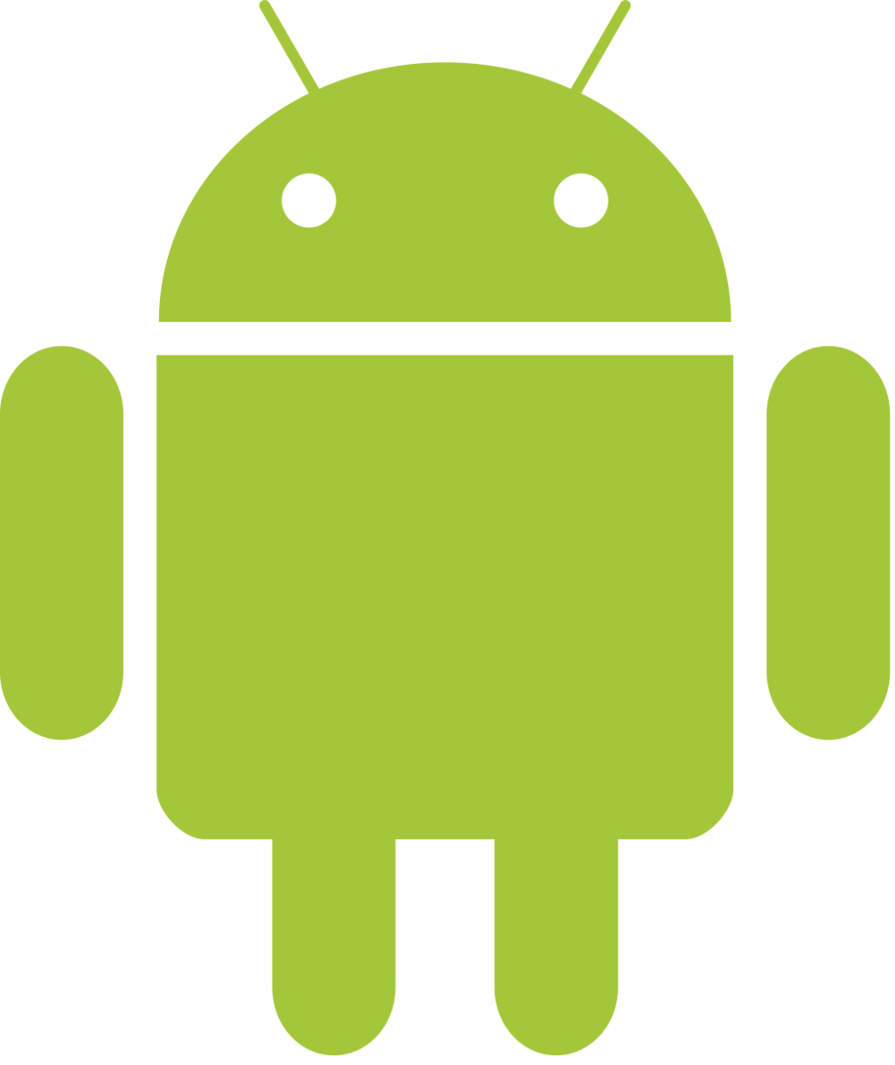
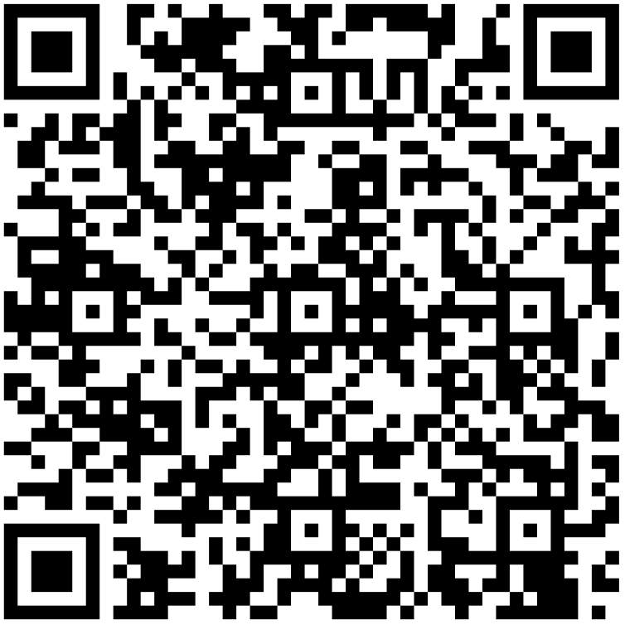
Download App - Android
Scannen Sie den QR-Code und laden Sie die App aus Ihrem Play Store herunter.

Slide 4
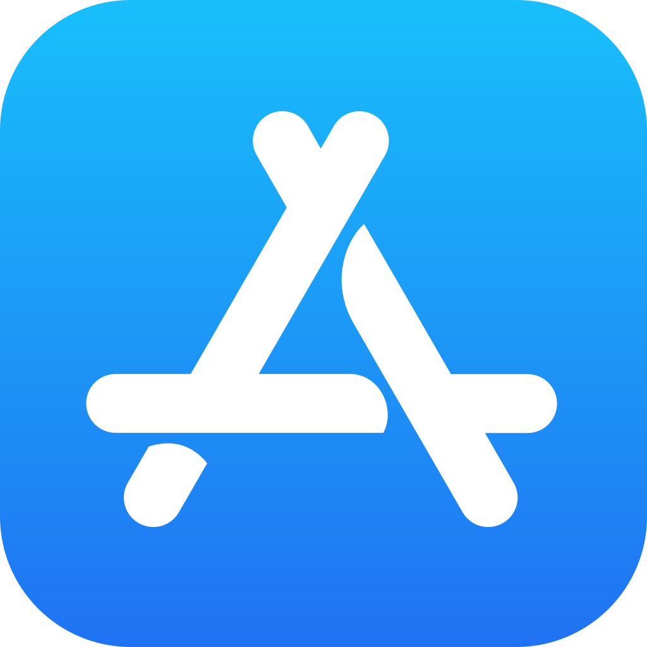

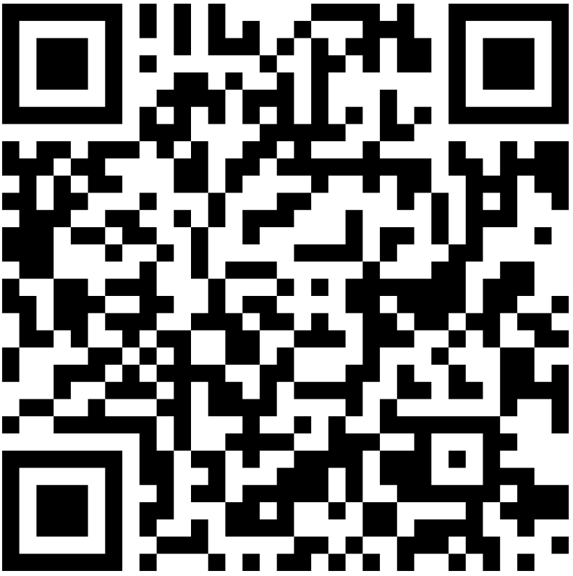
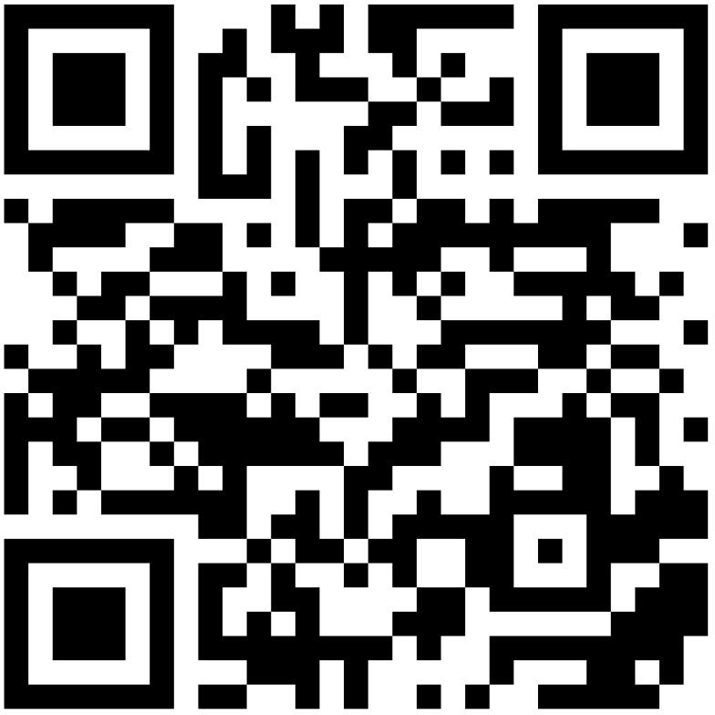
Download App - iOS Apple
Scannen Sie den 1. QR-Code, laden Sie die App aus dem Apple Store herunter und schließen Sie sie.
Scannen Sie den 2. QR-Code und laden Sie babel translator herunter
1.
2.

Slide 5
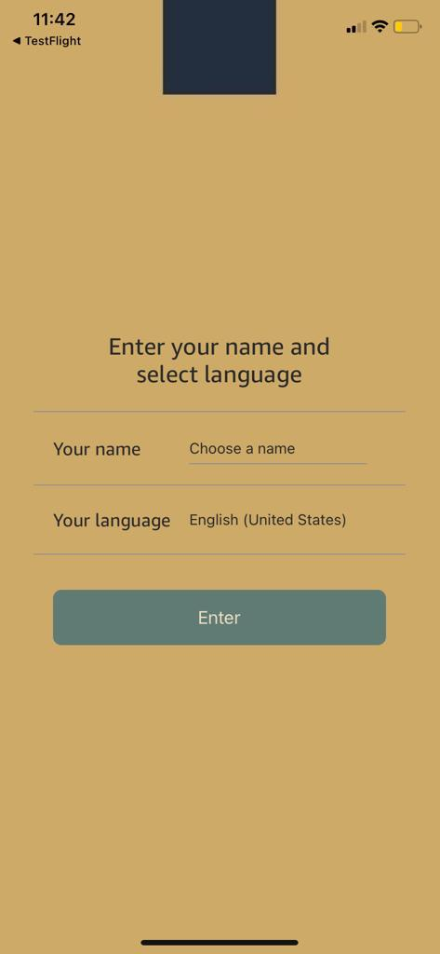
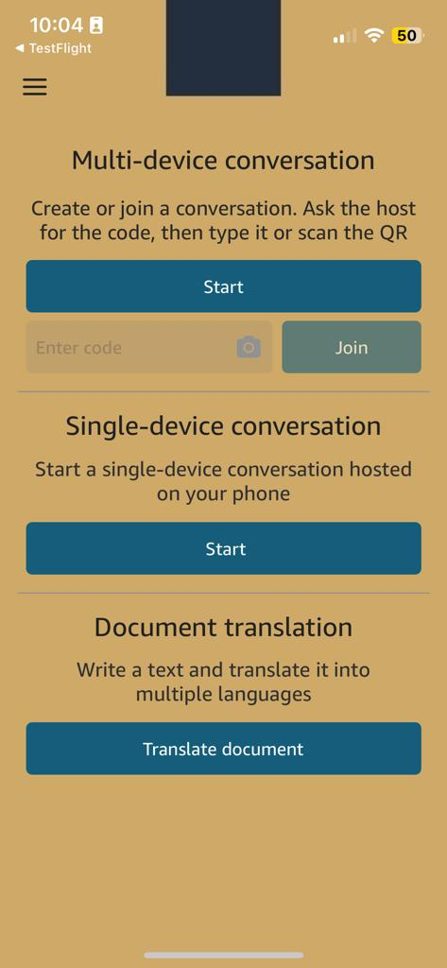
Registrierung
Babbel App öffnen
Geben Sie Ihren Vornamen/Namen ein
Wählen Sie die Sprache der App
Klicken Sie auf "Eingabe"
Sie werden zur Startseite weitergeleitet
Registration page
Home-page

Slide 6
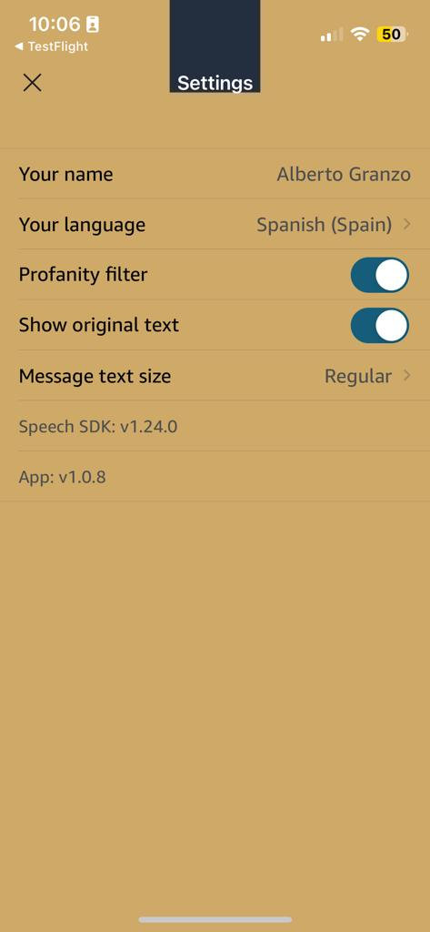
Babbel Einstellungen
Klicken Sie auf der Startseite auf die drei Linien oben links, um die Einstellungsseite zu öffnen.
Ihr Name: Geben Sie Ihren Namen/ Vornamen zur Registrierung ein
Ihre Sprache: Ändern Sie die Sprache, die Sie übersetzen oder sprechen möchten
Schimpfwort-Filter: Verschlüsseln Sie vulgäre Wörter
Originaltext anzeigen: Aktivieren Sie diese Option, um Übersetzungen und den Text in der Originalsprache zu sehen.
Größe des Nachrichtentextes
Home-page
Einstellungen

Slide 7
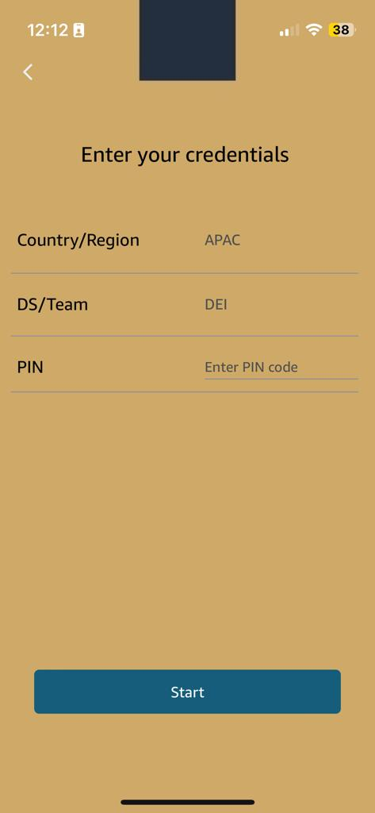
Multi-Device-Konversation Nur Trainer
Trainer können eine Sitzung erstellen, indem sie auf "Start" unter Multi-Device-Konversation klicken
Land/Region: Wählen Sie das Land, in dem die Schulung stattfindet.
DS/Team: Wählen Sie die AMAZON-Station der Schulung - LAND DS CODE HINZUFÜGEN
PIN: TRAINER (alle Großbuchstaben)
Klicken Sie auf "Start".
Nachdem Sie auf "Start" geklickt haben, wird die Sitzung erstellt und ein Code für jeden Fahrer eingegeben, der an der Sitzung teilnehmen soll.
Home-page
Multi-Geräte-Aktivierung

Slide 8
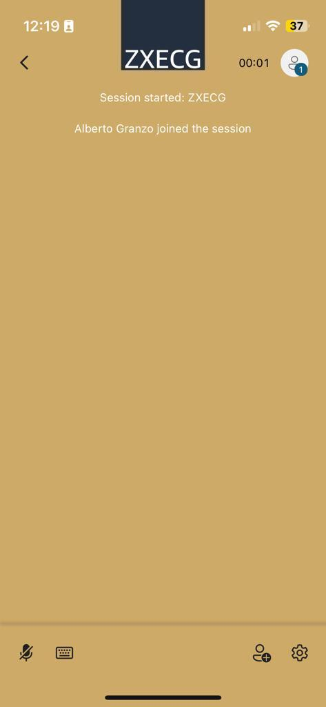
Multigerätesitzung CODE
Sobald die Sitzung gestartet ist, sehen Sie auf Ihrem Bildschirm den Code für den Beitritt zur Sitzung, den jeder Fahrer benötigt, um an der Sitzung teilzunehmen
EX: ZWECG
Multi-Device-Sitzung

Slide 9
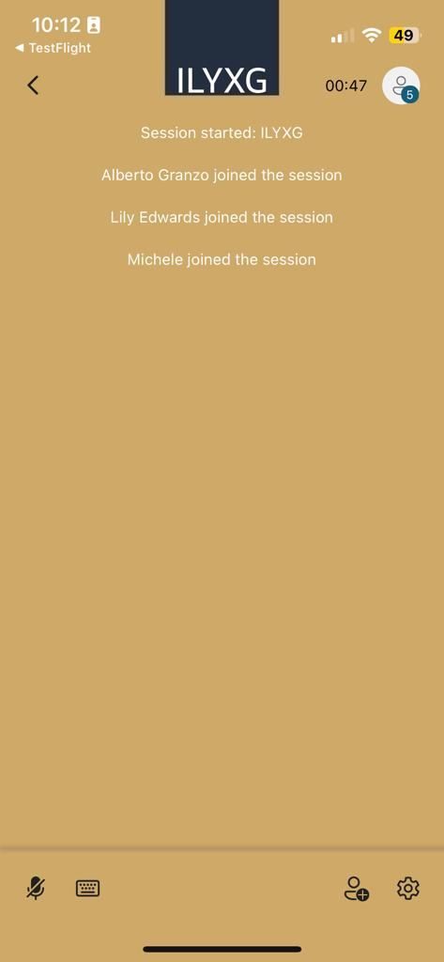
Unterhaltung mit mehreren Geräten FAHRER
Geben Sie den Sitzungscode an jeden Fahrer weiter
Der Fahrer gibt den Code ein (z. B. ILYXG) und klickt auf "Beitreten", um an den Sitzungen teilzunehmen.
Während die Fahrer teilnehmen, sehen Sie ihre Registrierungsnamen in der Konversation.
Sobald Sie auf "Start" geklickt haben, wird die Sitzung erstellt und jeder Fahrer erhält einen Code, um der Sitzung beizutreten
.
Home-page
Konversation mit mehreren Geräten

Slide 10
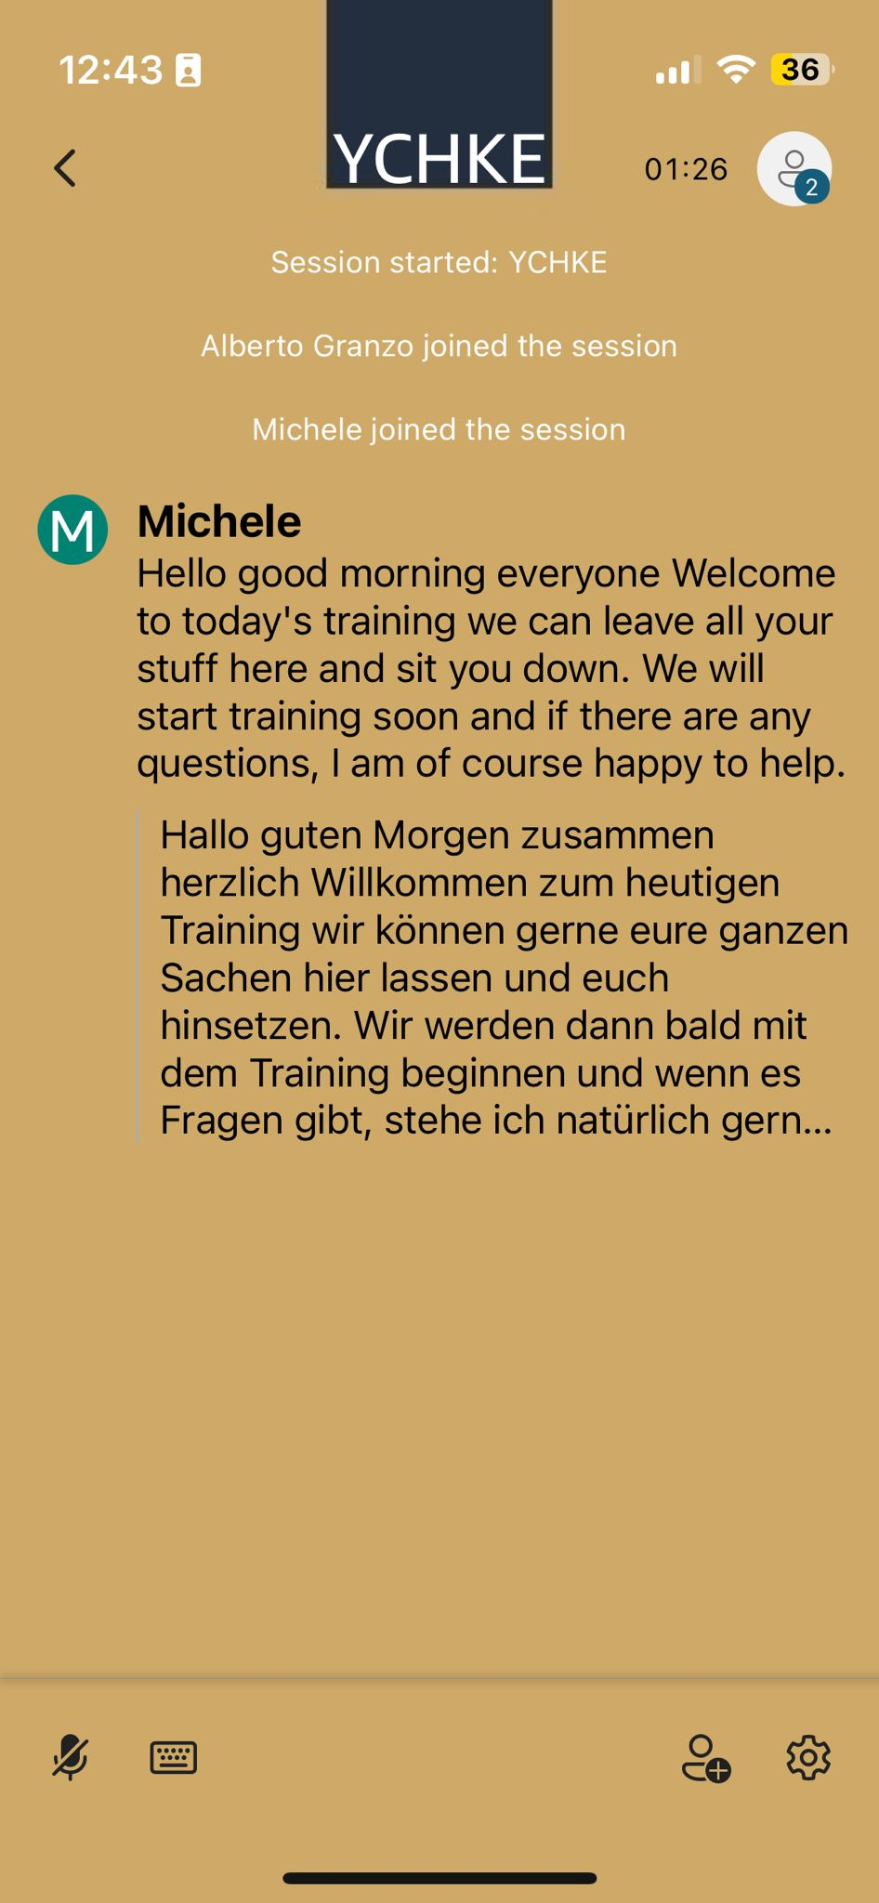


Wie man babbel benutzt
Sobald die Sitzung gestartet ist und die Treiber verbunden sind:
Klicken Sie auf das Mikrofon unten links und beginnen Sie zu sprechen.
Klicken Sie erneut, wenn Sie fertig sind, damit andere Teilnehmer sprechen können.
Klicken Sie auf die Tastatur, um Sätze zu schreiben und zu übersetzen.
Klicken Sie auf das Symbol "Mitglied hinzufügen" unten, um einen QR-Code zu generieren, mit dem die Fahrer der Sitzung beitreten können.
Klicken Sie auf das Zahnrad, um die Einstellungen zu öffnen - aktivieren Sie den Sprachmodus
Multi-Geräte-Aktivierung

Slide 11
Babbel Tips
Wie man spricht
Während des Gesprächs
Für Fahrer
Kümmern Sie sich nicht darum, wie Sie sprechen.
Sprechen Sie in Ihrer Sprache sauber und klar.
Schnelles Sprechen ist perfekt!
Es ist nicht notwendig, das Mikrofon nach jedem Satz an- und auszuschalten.
Lassen Sie es eingeschaltet, bis Sie Ihren Satz beenden oder der Fahrer Fragen hat. Die Übersetzung wird simultan durchgeführt.
Die Fahrer können in den Sitzungseinstellungen den Sprachmodus aktivieren. So können Sie die Übersetzung hören und dem Unterricht problemlos folgen.
Kopfhörer sind sehr zu empfehlen.

